Slide 1
ENDOSCOPIE DIGESTIVE DIAGNOSTIQUE ET THERAPEUTIQUE
PRESENTE PAR: DR BELGHAZI
SERVICE D’HEPATO-GASTRO-ENTEROLOGIE

Slide 2
ENDOSCOPIE DIGESTIVE DIAGNOSTIQUE

Slide 3
ENDOSCOPIE DIGESTIVE DIAGNOSTIQUE
1/ FIBROSCOPIE OESO-GASTRO-DUODENALE
2/ ENTEROSCOPIE
3/ RECTOSCOPIE
4/ COLOSCOPIE
5/ VIDEOCAPSULE
6/ ECHOENDOSCOPIE

Slide 4
FIBROSCOPIE OESO-GASTRO-DUODENALE

Slide 5
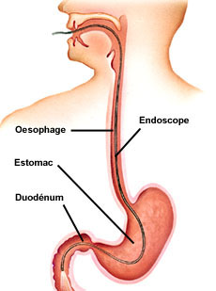
FIBROSCOPIE OESO-GASTRO-DUODENALE
- Examiner directement le tube digestif
supérieur : oesophage, estomac et duodénum.
- Faire différents prélèvements.
- D'effectuer divers traitements comme enlever un
corps étranger ou un polype ou encore contrôle un saignement par électrocoagulation, etc.
- L'examen dure de 5 à 10 minutes.

Slide 6
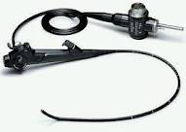
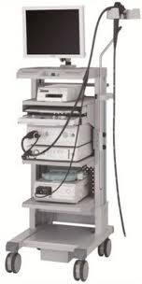
FIBROSCOPIE OESO-GASTRO-DUODENALE
Fibroscope optique
1- MATERIEL:
1/ Bequillage quadrietionnels
2/ Canal d’insuflation d’air
3/ canal opérateur
Vidéo-endoscopie

Slide 7
FIBROSCOPIE OESO-GASTRO-DUODENALE
2/ INDICATIONS:
En urgence: HD, caustique , corps étranger…
Douleurs épigastrique, dysphagie….
Bilan d’HTP
Anémie…
3/ CONTRE-INDICATIONS:
Etat de choc.
Ice cardiaque ou respiratoire decompencée.
Perforation digestive
Troubles de conscience malade non intubé

Slide 8
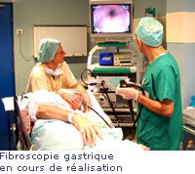
FIBROSCOPIE OESO-GASTRO-DUODENALE
4/ DEROULEMENT DE L’EXAMEN:
- Estomac vide. Jeun de 6 heures,
ne pas fumer.
Informer le médecin: valvulopathie,
TRT anticoagulant
- Enlever ses prothèses dentaires
- DLG, tète légèrement fléchie.
- Anesthésie locale, AG

Slide 9
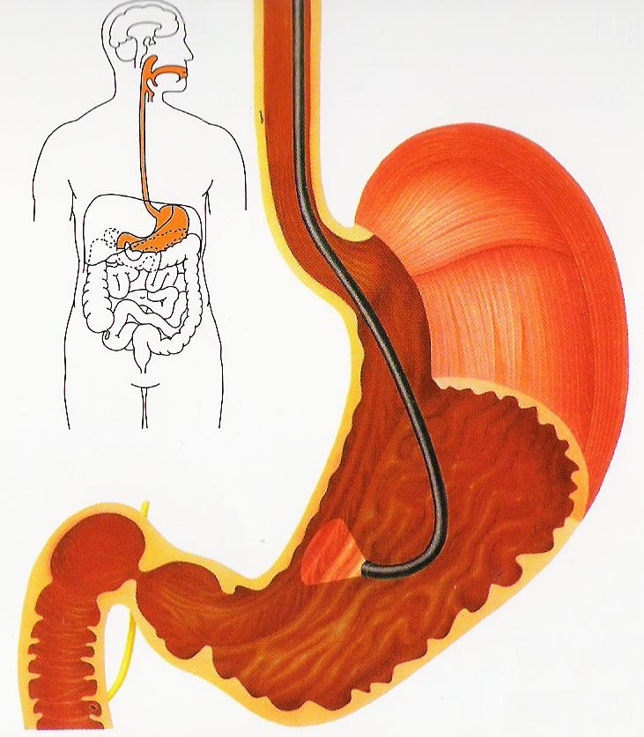
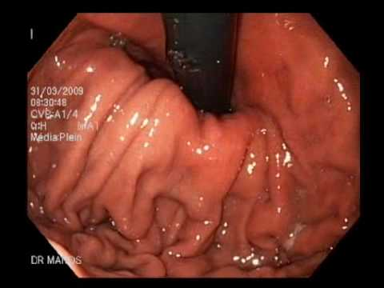
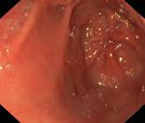
FIBROSCOPIE OESO-GASTRO-DUODENALE
:5/ RESULTATS:
FOGD normale:

Slide 10
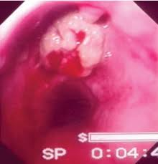
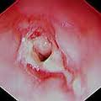
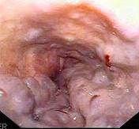
FIBROSCOPIE OESO-GASTRO-DUODENALE
5/ RESULTATS: FOGD pathologique:
Varice oesophagienne
KC œsophage
Œsophagite peptique

Slide 11
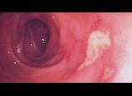
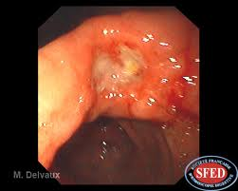
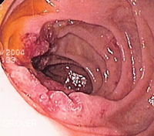
FIBROSCOPIE OESO-GASTRO-DUODENALE
Ulcère bulbaire
Kc gastrique
Kc duodénale

Slide 12
FIBROSCOPIE OESO-GASTRO-DUODENALE
6- Complications:
- exceptionnelles:
- Pneumopathie d’inhalation
- la perforation,
- l'hémorragie,
- les troubles cardio vasculaires et respiratoires
- l'infection

Slide 13
COLOSCOPIE

Slide 14
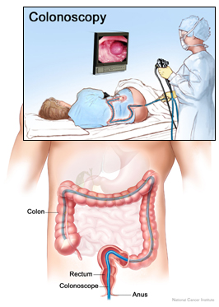
COLOSCOPIE
- Examiner directement le colon et la dernière anse iléale.
- Faire différents prélèvements.
- D'effectuer divers traitements comme enlever un
un polype ou encore contrôle un saignement par électrocoagulation, etc.

Slide 15
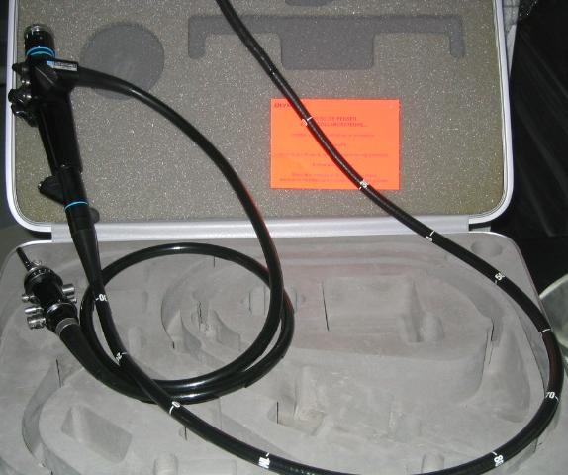
COLOSCOPIE
Fibroscope optique
1- MATERIEL:
Les même caractéristiques que la FOGD, le diamètre et la longueur sont plus importantes
Vidéo-endoscopie

Slide 16
COLOSCOPIE
2/ INDICATIONS:
Trouble de transit, HD basse, douleurs abdominale, syndrome sub-occlusif…
Dépistage de polypes et de CCR sujets à risques
Anémie chroniques
3/ CONTRE-INDICATIONS:
Etat de choc.
Ice cardiaque ou respiratoire décompensée.
Perforation digestive
Occlusion, colectasie.
DIverticulite aigue.

Slide 17
COLOSCOPIE
4/ DEROULEMENT DE L’EXAMEN:
Préparation du malade:
- Arrêt de mdct contenant du fer ou du charbon.
- Régime sans résidus 4-5 jours avant.
Ingestion de 4 litres de PEG la veille.
Avec ou sans AG, examen +/- douloureux.
Examen sous contrôle de la vue, l’examen se fait au retrait.

Slide 18
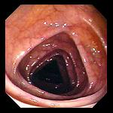
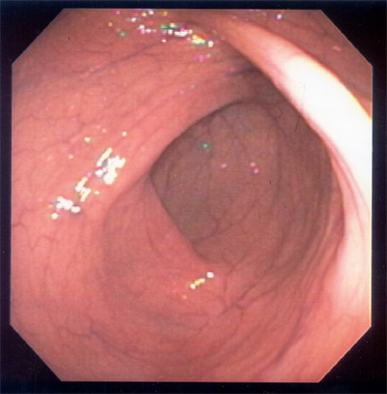
COLOSCOPIE
:5/ RESULTATS:
Coloscopie normale:

Slide 19
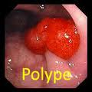
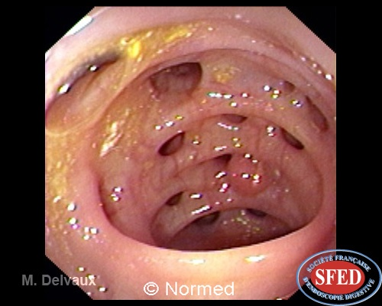
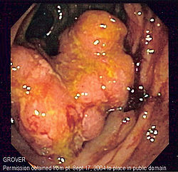
COLOSCOPIE
5/ RESULTATS: colosopie pathologique:

Slide 20
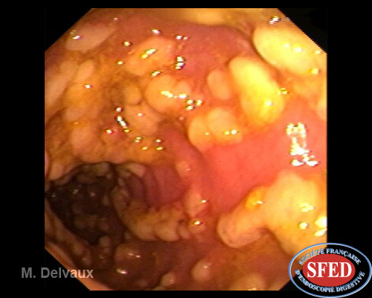
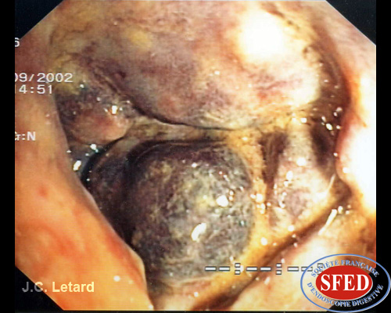
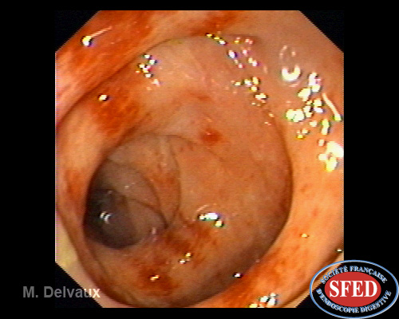
COLOSCOPIE
5/ RESULTATS: colosopie pathologique:

Slide 21
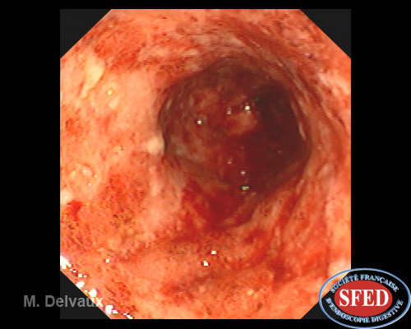
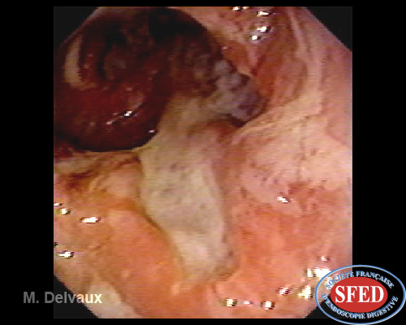
COLOSCOPIE
5/ RESULTATS: coloscopie pathologique:

Slide 22
COLOSCOPIE
6- Complications:
- exceptionnelle,
- la perforation,
- l'hémorragie,
- les troubles cardio vasculaires et respiratoires
- Occlusion lors de la préparation.

Slide 23
RECTOSCOPIE

Slide 24
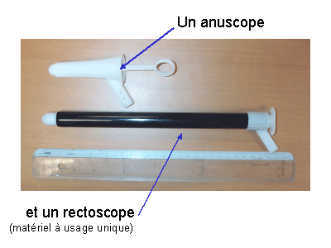
RECTOSCOPIE
Exploration du rectum, +/- sigmoide
Matériel:
- Un tube rigide contenant un
système optique et lumineux
- 15-25 cm
Indication:
- rectorragies, - trouble du transit,
proctalgies, - SD dysentérique,
Ecoulement anal….

Slide 25
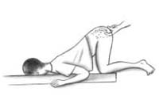
RECTOSCOPIE
DEROULEMENT DE L’EXAMEN:
Préparation du malade:
Préparation locale.
Position genu-pectorale.
Introduit par l'anus. Une fois le rectoscope en place, de l'air est insufflé pour déplisser les parois du rectum et permettre une meilleure visualisation de la muqueuse.
Examen sous contrôle de la vue, l’examen se fait au retrait

Slide 26
ENDOSCOPIE DIGESTIVE THERAPEUTIQUE

Slide 27
ENDOSCOPIE DIGESTIVE THERAPEUTIQUE
1/ DILATATION ENDOSCOPIQUE
2/ PROTHESES ENDOSCOPIQUE
3/ EXCTRACTION DE CORPS ETRANGERS
4/ POLYPECTOMIE ET MUCOSECTOMIE
5/ HEMOSTASE ENDOSCOPIQUE
6/ SPHINCTEROSCOPIE ENDOSCOPIQUE
7/GASTROSTOMIE ENDOS PERCUTANEE
8/TRT INSTRUMENTAL DES HEMORROIDES

Slide 28
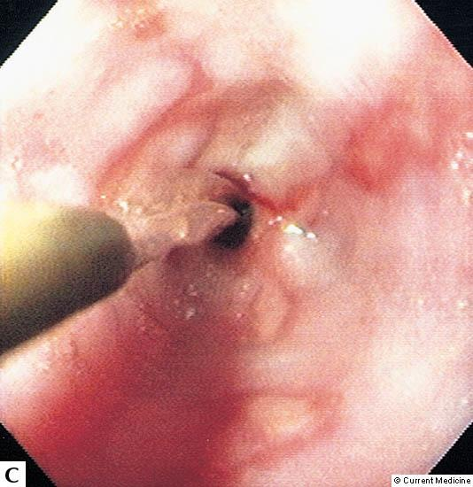
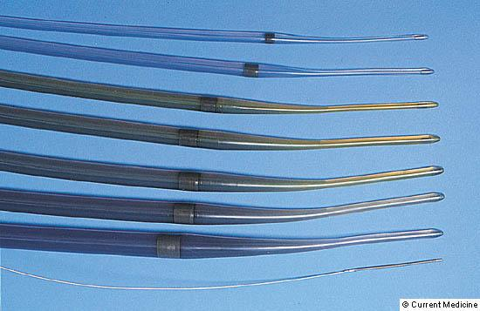
DILATATION ENDOSCOPIQUE
Dilatation par bougies
Dilatation par ballonnets

Slide 29
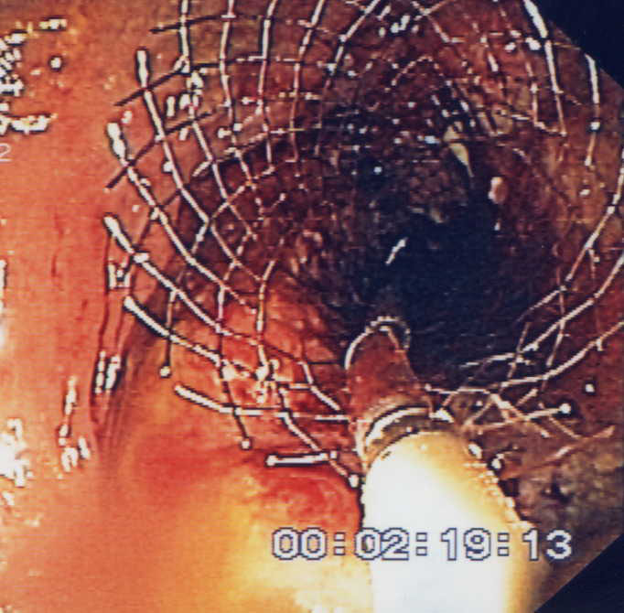
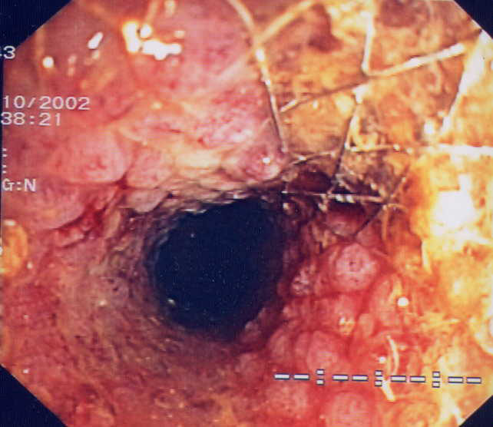
PROTHESES ENDOSCOPIQUE
POSE DE PROTHESE COLIQUE

Slide 30
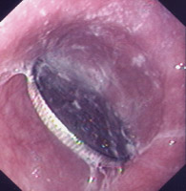
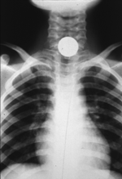
EXTRACTION DE CORPS ETRANGERS
Corps étranger intra-oesophagien

Slide 31
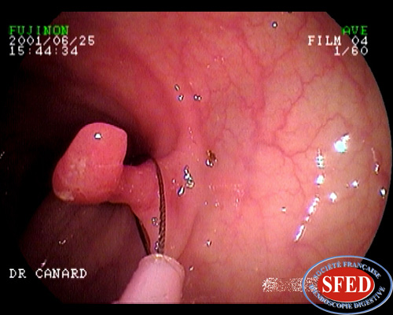
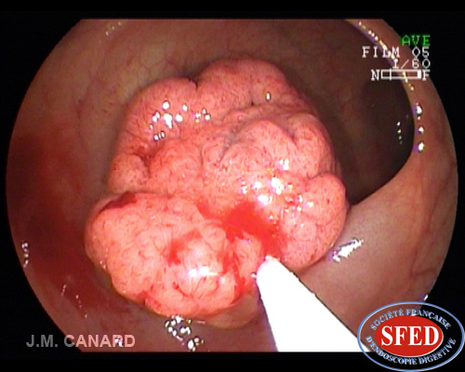
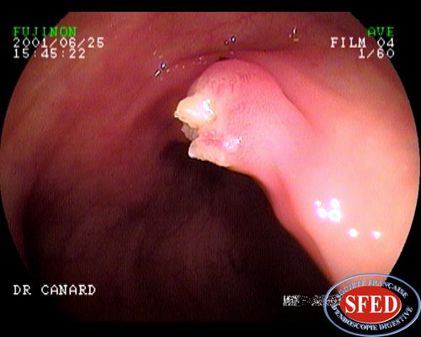
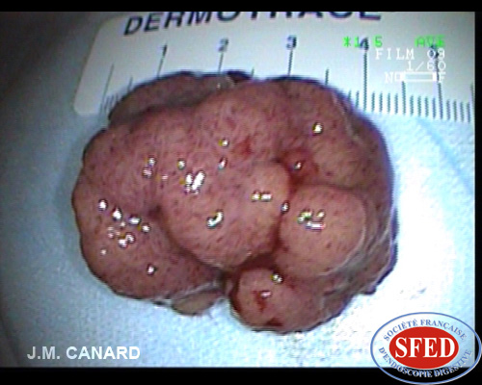
POLYPECTOMIE ET MUCOSECTOMIE

Slide 32
MUCOSECTOMIE

Slide 33
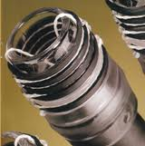
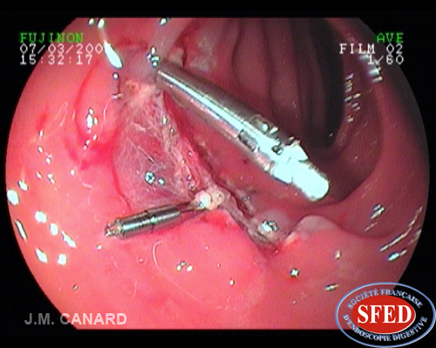
HEMOSTASE ENDOSCOPIQUE
POSE DE CLIPS HEMOSTATIQUES
Ligature elastique de VO

Slide 34
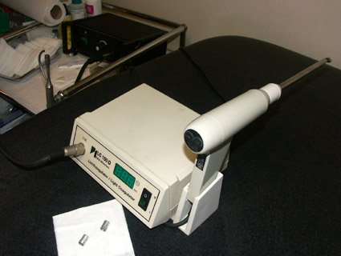
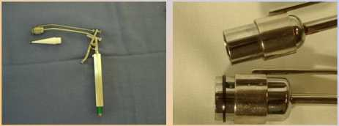
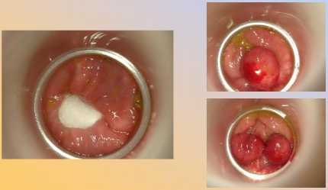
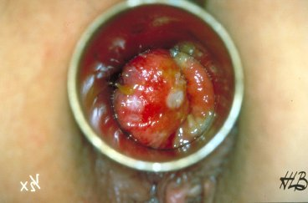
TRT INSTRUMENTAL DES HEMORROIDES
TRT/ infrarouge
TRT/ ligature elastique

Slide 35
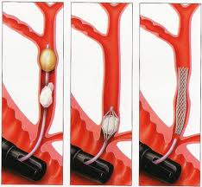
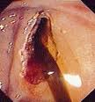
Sphincteroscopie endoscopique

Slide 36
Conclusion
Avancées +++ techniques endoscopiques
Endoscopie thérapeutique: place de la chirurgie!!!

